Slide 1
Методическая рекомендация
Дистанционное обучение в работе с одаренными детьми
Русскова Светлана Степановна
преподаватель Новочурашевского художественного отделения
МОУ ДОД «Ибресинская детская школа искусств»
www.russvetla.ru
russlana_@mail.ru
2011 г.

Slide 2
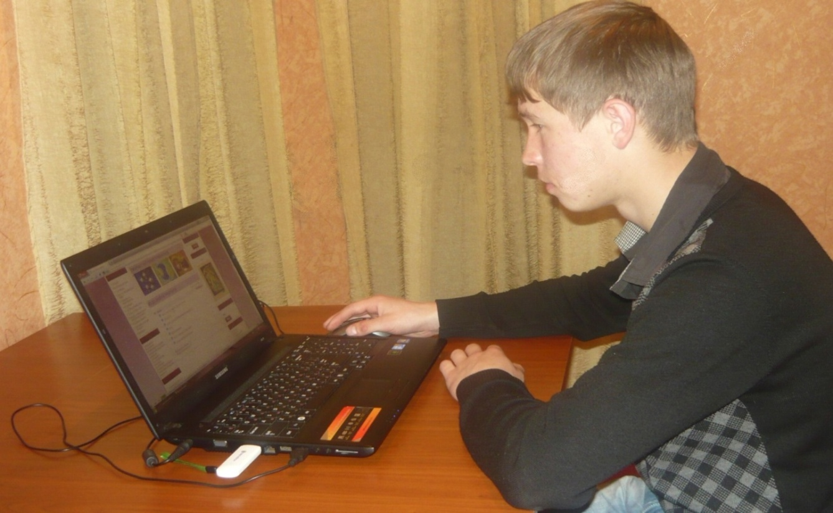
основная цель дополнительного образования - развитие творческих способностей в условиях индивидуального подхода в обучении.

Slide 3
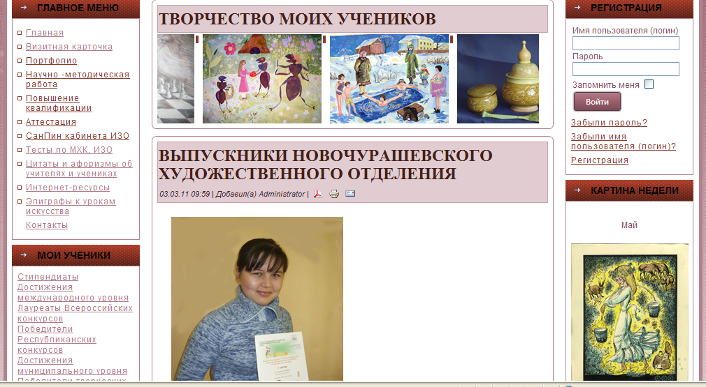
Применение собственного сайта в обучении детей

Slide 4
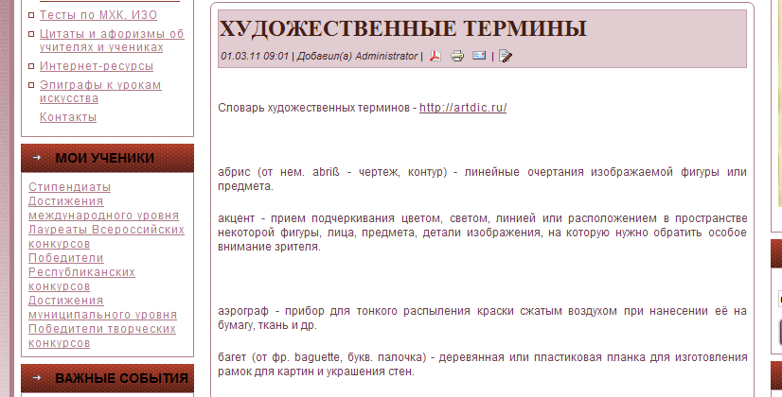
Размещение на сайте полезной информации для обучающихся.

Slide 5
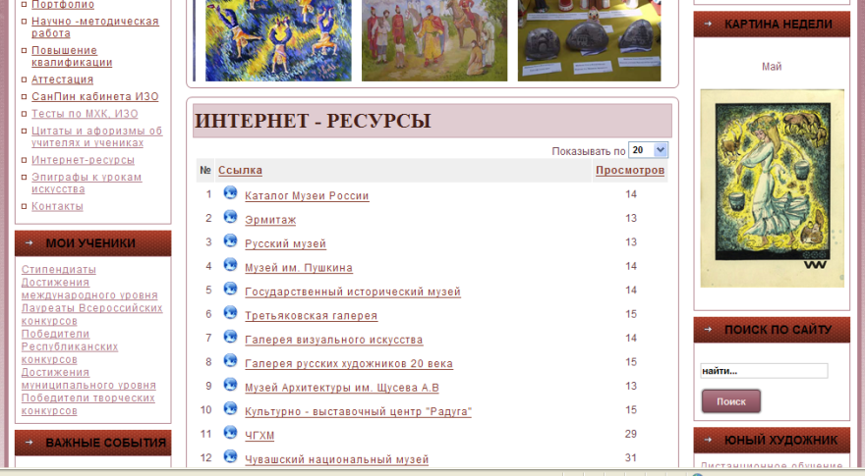
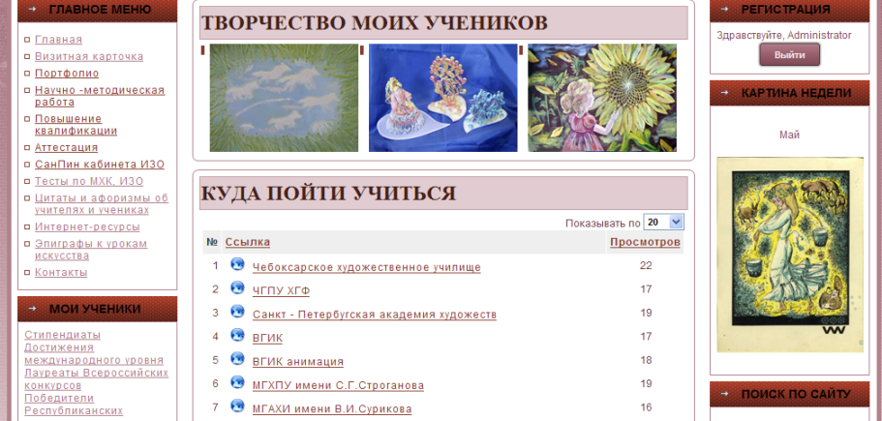
Ссылки на музеи и учебные заведения.

Slide 6
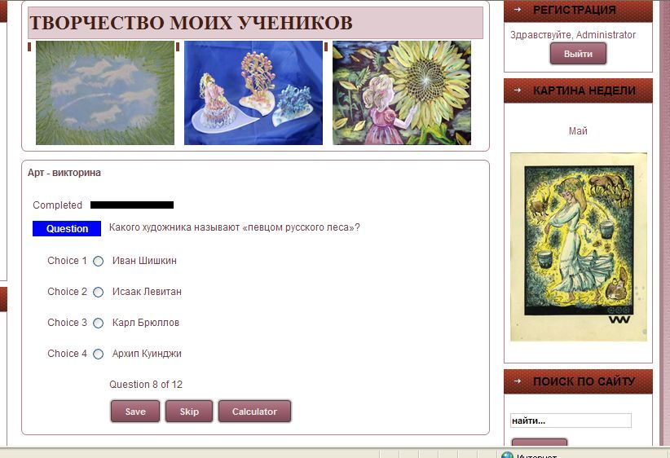
Проведение Арт - викторин.
Картина недели.

Slide 7
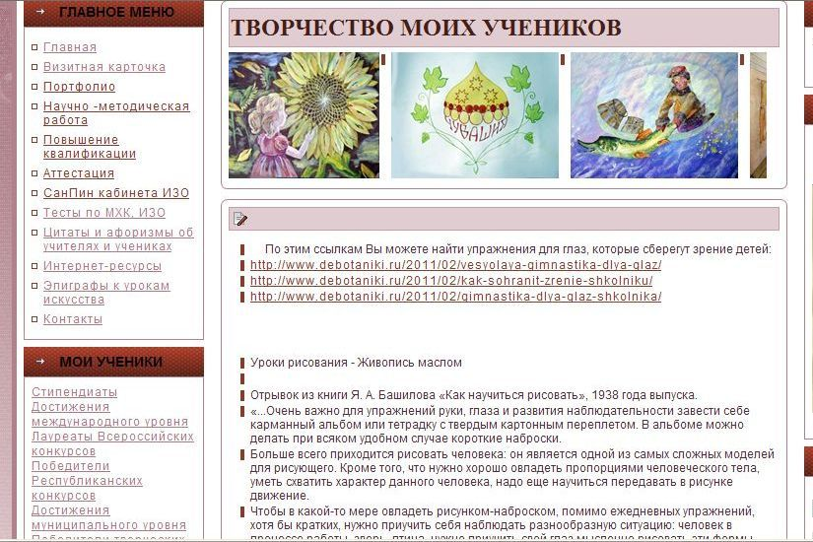
СекреТЫ МАСТЕРства.
Слайд –шоу творческих работ.

Slide 8
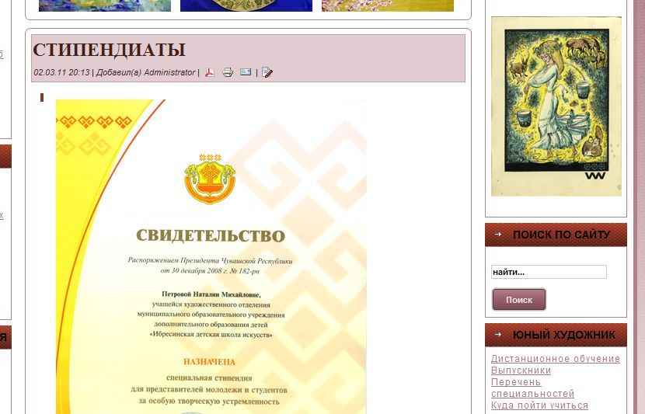
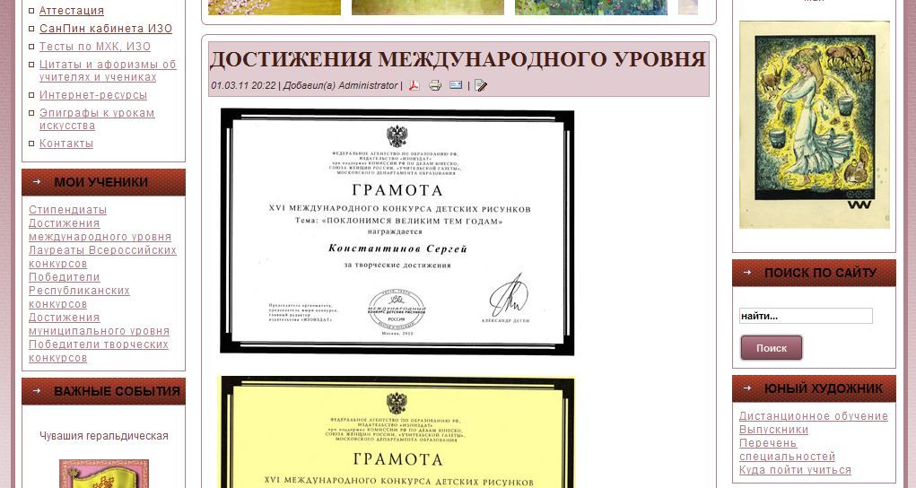
Результаты одаренных детей.

Slide 9
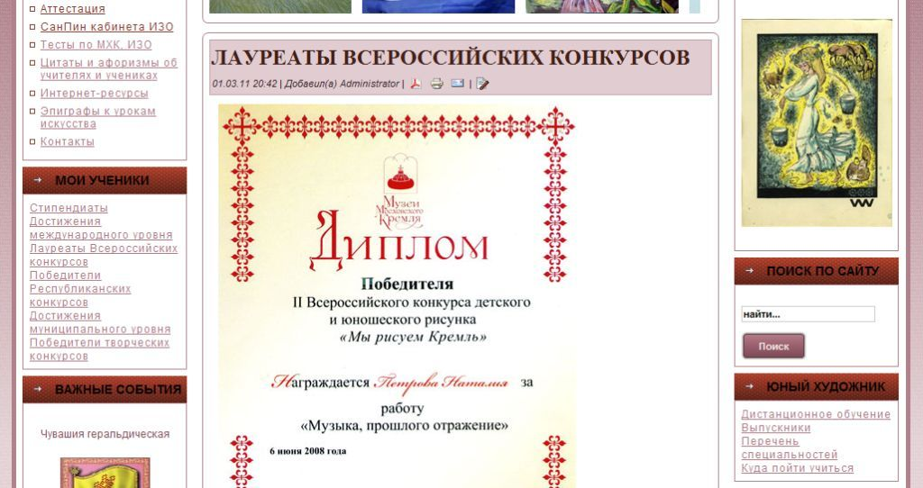
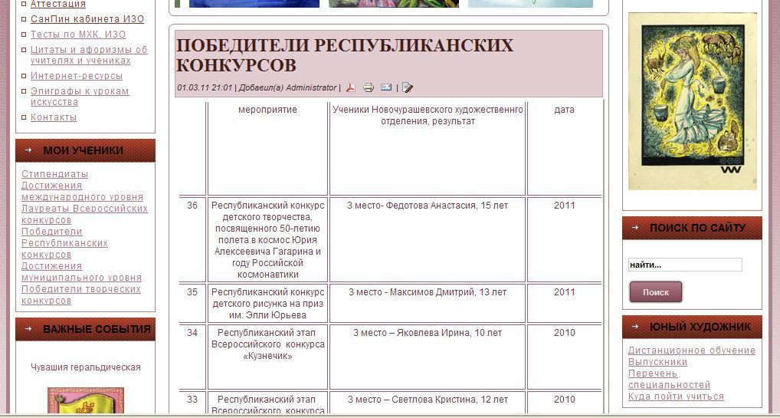
Результаты одаренных детей.

Slide 10
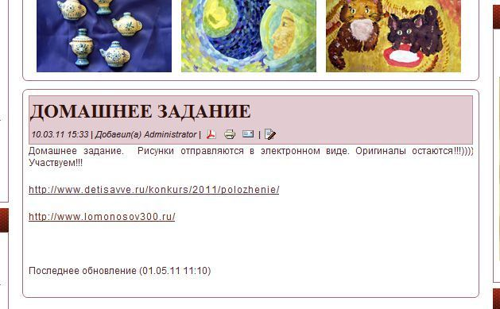
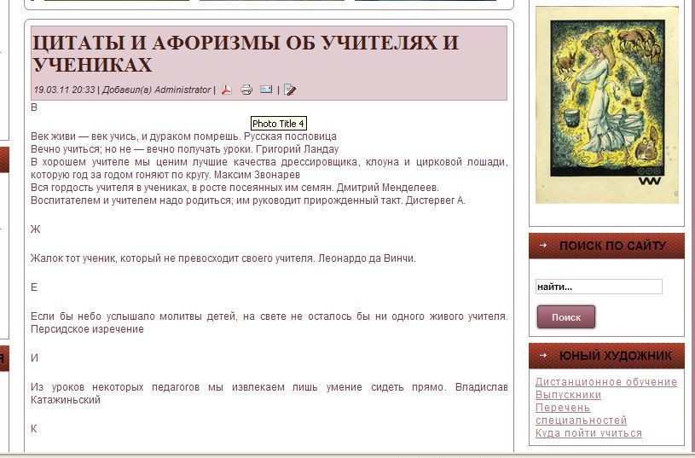
Домашнее задание.
Интересное на сайте.

Slide 11
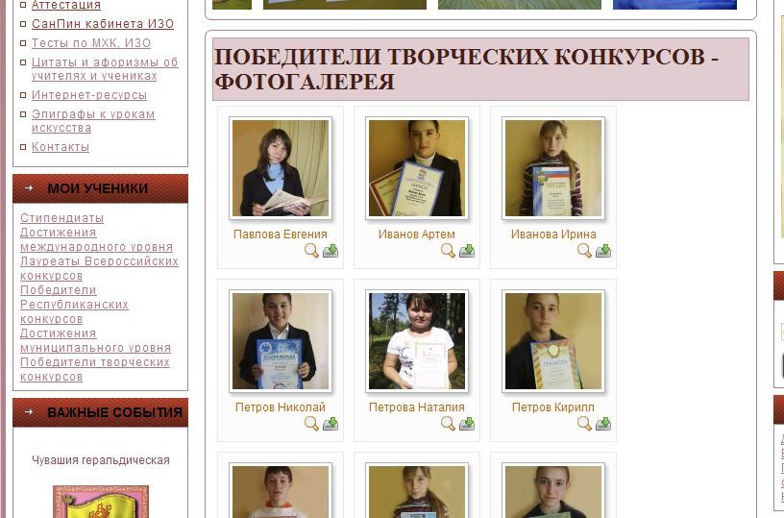
Фотогалерея победителей творческих конкурсов.

Slide 12
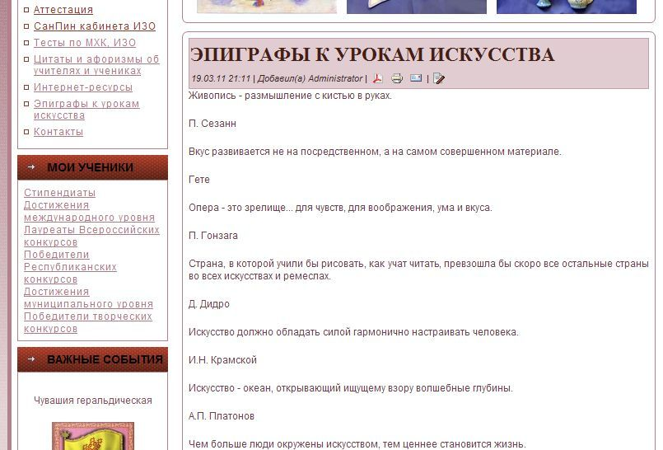
Умные мысли мудрых людей об искусстве.

Slide 13
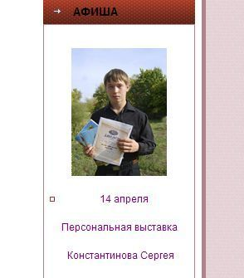
Персональные выставки учеников.

Slide 14
В основе дистанционного обучения лежит самостоятельная познавательная деятельность одаренного ребенка. Он учится приобретать знания, работать с информацией.

Slide 15
Презентация создана на основе возможностей сайта учителя Руссковой Светланы Степановны www.russvetla.ru

